Slide 1

大学生请假管理系统
Python与Django技术应用
汇报人:XXX

Slide 2

目录
CONTENTS
01
系统开发背景
02
技术基础介绍
03
需求分析
04
系统设计
05
系统实现
06
系统测试
07
开发过程总结
08
感恩致谢

Slide 3

01
系统开发背景

Slide 4

请假管理信息化需求
01
提高管理效率
通过开发基于现代技术的大学生请假管理系统，可以实现高效、智能的请假管理。系统提供便捷的请假申请功能，支持辅导员对学生请假申请的审批与管理，为学生提供便捷高效的请假服务，同时为辅导员和学校管理层提供数据支持。
03
优化学生体验
在线请假系统允许学生随时随地提交请假申请，无需到指定地点排队等候，大大提高了请假的便捷性。辅导员可以快速处理学生的请假申请，减少等待时间，提升学生满意度。
02
实现智能化管理
借助Hadoop框架的强大数据处理能力，系统能够对请假记录进行统计和分析，为辅导员提供数据支持，帮助他们更好地理解学生的请假情况，提前制定应对措施。

Slide 5
传统方式存在问题
纸质申请的脆弱性
纸质请假条容易因各种原因丢失或损坏，这不仅导致信息的不完整，还可能影响学生的请假审批流程，增加了管理的难度和复杂性。
人工审批的效率问题
传统的请假流程依赖人工审批，这一过程繁琐且效率低下，常常因为审批延误而影响学生和教师的日常安排，降低了整体工作效率。
管理层的数据掌控难题
学校管理层难以实时获取请假数据，缺乏有效的数据分析和预测工具，这限制了他们对请假情况的有效管理和决策支持能力。

Slide 6
02
技术基础介绍

Slide 7
Django框架特点
Django采用模型-视图-控制器的设计模式，将业务逻辑、数据处理和用户界面分离，提高了代码的可维护性和开发效率。
01
遵循MVC设计模式
Django内置的对象关系映射（ORM）系统，允许开发者以面向对象的方式操作数据库，无需编写复杂的SQL语句，大大简化了数据库操作。
02
内置ORM简化数据库操作
Django提供了功能完善的后台管理系统，支持数据管理和内容编辑，使得非技术用户也能轻松管理网站内容，提升了网站的可维护性。
03
强大的后台管理系统

Slide 8
Hadoop技术应用
Hadoop的HDFS通过跨多个机器存储数据，实现了高可用性和容错性。即使某个节点故障，数据仍可从其他节点恢复，确保了请假管理系统的数据安全和稳定。
分布式存储的优势
利用Hadoop的MapReduce模型，请假管理系统能够将大数据处理任务分解成小任务并行执行，显著提高了数据处理速度和效率，满足高校实时处理大量请假申请的需求。
MapReduce编程模型的应用
借助Hadoop强大的数据处理能力，请假管理系统可以实现对历史数据的深度分析和预测。系统通过分析学生请假趋势，帮助辅导员优化管理策略，提高审批效率和准确性。
数据分析与预测功能

Slide 9

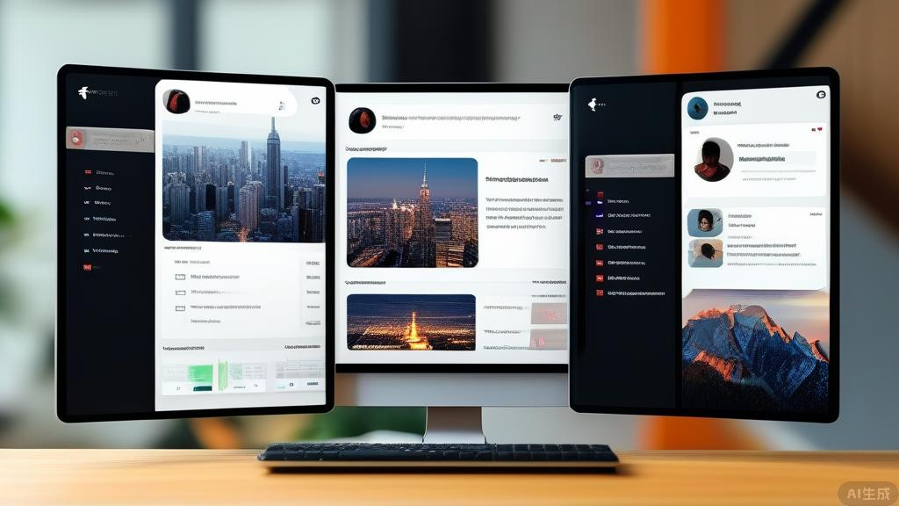

Vue.js前端优势
响应式数据绑定
组合式视图组件
虚拟DOM技术
Vue.js的响应式数据绑定机制允许数据变化时自动更新视图，无需手动操作DOM，极大提升开发效率和代码的可维护性。
通过组合式的视图组件，开发者可以构建模块化的应用界面，每个组件独立且可复用，简化了复杂应用的开发过程。
Vue.js采用虚拟DOM技术优化页面渲染性能，只在数据真正变化时才更新DOM，减少了不必要的重绘和回流，提高用户体验。

Slide 10



MySQL数据库特性
高性能和可靠性
客户端-服务器架构
丰富的数据类型与高级功能
MySQL以其卓越的性能和稳定性著称，支持多种操作系统如Linux、Windows和macOS，确保了在各种环境下的高效运行和数据安全。
采用客户端-服务器架构，MySQL允许通过网络进行通信，实现远程数据库访问和管理，提高了数据处理的灵活性和效率。
MySQL提供多样化的数据类型，并支持事务处理、子查询及复杂连接操作，同时拥有存储过程、触发器和视图等高级功能，增强了数据库操作的效率和能力。

Slide 11



B/S结构说明
B/S结构定义
B/S结构，即浏览器/服务器架构，是一种将用户界面和业务逻辑分离的应用程序架构模式。用户通过浏览器访问服务器上的应用程序，实现跨平台性和可访问性。
01
优势与特点
02
B/S结构的优势在于其跨平台性和可访问性。用户无需安装特定客户端软件，只需支持Web技术的浏览器即可访问应用程序，使得部署和维护更加容易。
MVC模式结合
03
B/S结构通常与MVC模式结合使用，以实现高效的用户界面和业务逻辑分离。服务器端处理业务逻辑，将结果发送到客户端浏览器进行展示，提高开发效率和代码复用性。

Slide 12
03
需求分析

Slide 13
性能需求分析
01
02
03
需求收集与沟通
需求评估与优先级
替代方案与决策
性能需求分析的首要步骤是通过与项目利益相关者的深入交流，全面收集用户的具体需求和期望，确保对用户需求有彻底的理解。
在收集到需求后，团队需识别和评估这些需求的可行性，包括技术、经济及操作层面，同时明确需求的优先级，处理需求间的冲突。
分析师需评估不同的解决方案，揭示潜在的问题和矛盾，通过性能需求分析来选择最合适的方案，以满足项目的性能目标。

Slide 14



可行性分析
技术可行性分析
经济可行性评估
操作可行性探讨
系统采用Python语言和Django框架，结合Hadoop分布式处理和MySQL数据库，确保了高性能、高可用性及强大的数据处理能力，满足开发需求。
利用现代技术栈降低开发和维护成本，提高系统的可扩展性和可靠性，同时市场需求广泛，为请假管理系统带来长远的经济效益。
系统设计注重用户体验，提供便捷的请假流程和技术支持，确保用户快速上手并在使用过程中遇到问题能够得到及时解决。

Slide 15
用例与流程分析
用例分析的重要性
用例分析通过详细描述系统功能需求和用户交互，确保所有需求被全面考虑，有助于澄清系统功能并预测用户与系统的互动。
流程分析的作用
用例与流程分析的结合
流程分析深入挖掘系统内部工作机制，明确各功能模块间的交互顺序和数据流动路径，为系统优化提供理论依据和改进方向。
用例分析和流程分析共同构成系统设计的重要组成部分，帮助开发团队更好地理解用户需求，设计出更符合用户期望的系统。

Slide 16
04
系统设计

Slide 17

功能结构设计
管理员模块设计
01
管理员模块是系统的核心，负责数据管理与用户权限控制，通过精细化的权限设置和高效的数据处理流程，确保系统的稳定运行和数据安全。
辅导员模块功能
02
辅导员模块专为教育工作者设计，提供学生信息管理、课程安排和成绩录入等功能，界面直观易用，大幅提升教学管理效率。
学生模块体验
学生模块以用户体验为中心，提供课程选择、在线学习和成绩查询等服务，界面友好且操作简便，旨在提升学生的学习效率和满意度。
03

Slide 18
数据库设计
01
数据库概念结构设计
数据库概念结构设计是系统开发中的首要步骤，通过分析系统需求，确定数据实体及其属性和关系，为后续的数据库实现奠定基础。
03
数据库表结构与索引设计
在明确数据实体后，设计每个实体对应的数据库表结构，包括字段、数据类型及关联关系，并在关键查询字段上创建索引以提升查询效率。
02
数据库完整性约束与安全性设计
为确保数据的一致性和准确性，设置完整性约束条件如外键、非空和唯一性约束；同时采取用户权限管理、数据加密等措施保障数据库安全。

Slide 19
05
系统实现

Slide 20
注册登录功能
01
02
03
系统注册页面设计
登录页面与安全性
后台管理功能概述
系统注册页面设计注重用户体验，提供简洁明了的表单供用户填写基本信息，同时进行严格的数据验证，确保信息准确无误后存储至数据库。
登录页面允许用户通过输入用户名和密码进行身份验证，系统采用加密技术保护用户数据安全，防止SQL注入等网络攻击，提升整体安全性。
后台管理功能为管理员、辅导员及学生提供了便捷的操作界面，支持账户管理、请假审批等操作，有效提高了高校学生管理的效率和质量。

Slide 21


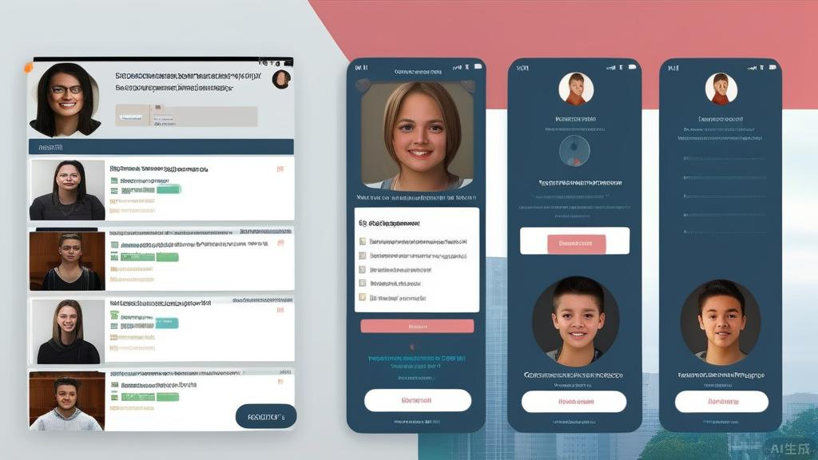
后台角色功能
管理员功能
辅导员功能
学生功能
管理员拥有全面的管理权限，包括个人中心、学生管理、辅导员管理、班级信息管理、学生请假管理以及查看实时统计图表等，确保系统的高效运行和数据的安全管理。
辅导员主要负责所负责班级的学生信息管理、请假处理、班级信息查看以及查看实时统计图表等，以优化管理策略，提高管理效率。
学生可以管理个人信息、提交请假申请、查看班级信息和辅导员信息等，这些功能模块的设计旨在满足不同用户的需求，提高用户体验和管理效率。

Slide 22
06
系统测试

Slide 23
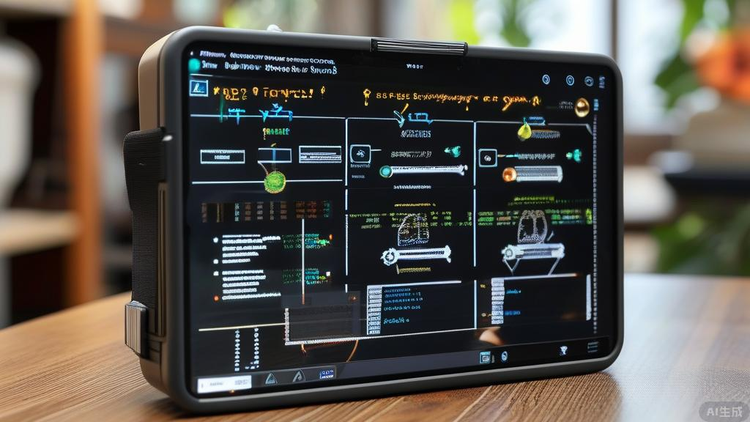
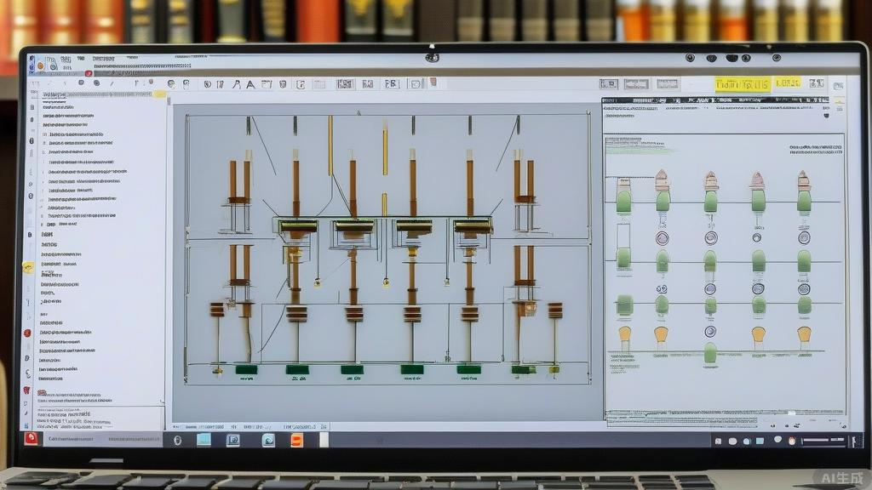

黑盒白盒测试
黑盒测试概述
白盒测试概述
黑盒与白盒测试对比
黑盒测试是一种软件测试方法，它不考虑程序内部结构和内部特性，只关注软件的功能。测试人员根据需求规格说明书设计测试用例，验证软件是否满足功能要求。
白盒测试是一种软件测试方法，它基于对程序内部逻辑结构的了解，通过检查程序的源代码、流程图等来设计测试用例，以发现程序中的逻辑错误和缺陷。
黑盒测试主要关注软件的功能，而白盒测试则更注重程序的内部逻辑结构。两者在测试目标、测试方法和测试用例设计上有所不同，但都是为了提高软件质量，确保软件的正确性和可靠性。

Slide 24

各模块功能测试
功能测试的重要性
功能测试是确保软件产品质量的关键步骤，通过模拟用户操作来验证软件的各项功能是否符合预期要求，从而保障用户体验和产品稳定性。
功能测试的流程
功能测试通常包括需求分析、测试计划制定、测试用例设计、测试执行和缺陷报告等环节，每个环节都至关重要，共同确保软件功能的全面覆盖和准确验证。
功能测试的挑战与应对
在功能测试过程中，可能会遇到需求变更频繁、测试环境不稳定等挑战，通过加强沟通协调、优化测试流程和引入自动化工具等方法，可以有效提升测试效率和质量。

Slide 25
07
开发过程总结

Slide 26

面临挑战与解决
市场竞争激烈
在全球化的背景下，企业面临着来自世界各地的竞争对手。为了保持竞争力，企业需要不断创新，提高产品质量和服务水平，以满足客户的需求。
技术更新迅速
随着科技的发展，新技术层出不穷。企业需要紧跟技术发展的步伐，不断学习和掌握新的技术，以应对市场的变化和挑战。
人才流失严重
优秀人才是企业发展的关键因素。然而，由于各种原因，企业可能会面临人才流失的问题。为了解决这一问题，企业需要关注员工的福利和发展，提供良好的工作环境和晋升机会。

Slide 27
理论实践提升
理论与实践的融合
01
理论实践提升强调理论知识与实际操作的结合，通过实践活动检验和深化理论，使学习者能够更好地理解和应用所学知识。
案例分析方法
02
采用案例分析方法，将复杂理论具体化，通过分析真实或模拟的案例，帮助学习者理解理论在实际情境中的应用，提升解决问题的能力。
反思与总结
03
在理论学习和实践活动后进行反思与总结，是提升理论实践能力的重要环节，有助于巩固知识，发现不足，并指导未来的学习和实践方向。

Slide 28
08
感恩致谢

Slide 29
导师指导感谢
导师的学术引领
01
在学术研究的道路上，导师以其深厚的学术造诣和前瞻性的视角，为我们指明了研究方向，帮助我们构建起扎实的理论基础，引领我们探索未知的学术领域。
实践指导与支持
02
导师不仅在理论上给予我们指导，更在实践中提供无私的支持。他们通过项目合作、实验设计等方式，让我们有机会将理论知识应用于实际问题，锻炼我们的实践能力。
职业规划与发展建议
面对未来的职业道路，导师凭借其丰富的经验和人脉资源，为我们提供了宝贵的职业规划建议。他们的指导帮助我们更好地认识自我，规划未来，为职业生涯的成功奠定坚实的基础。
03

Slide 30



家人朋友支持
家人的情感支柱
朋友的陪伴力量
社交圈的扩展影响
在人生的旅途中，家人始终是我们最坚实的后盾。他们不仅给予我们无条件的爱与支持，还在我们遇到困难时提供必要的帮助和鼓励。
朋友是我们选择的家人，他们与我们共度欢乐时光，也在挑战面前并肩作战。他们的陪伴让我们感受到温暖，增强了面对生活挑战的勇气。
随着社交媒体的发展，我们的社交圈得以扩大，这为我们提供了更多获取支持的途径。这些新的联系不仅丰富了我们的生活，也为我们带来了新的机遇和支持。

Slide 31
感谢观看
THANKS

